Slide 1
আজকের পাঠে তোমাদের স্বাগতম

Slide 2
পরিচিতি
মোঃ হারুনর রশীদ
ট্রেড ইন্সট্রাক্টর ( কম্পিউটার ও তথ্য প্রযুক্তি )
সৈয়দ আজিজ হাবিব উচ্চ বিদ্যালয়,
বাংলাবাজার , নবীগঞ্জ , হবিগঞ্জ ।
মোবাইলঃ ০১871117308
বিষয়ঃবাংলা ১ম
শ্রেণিঃ ৬ষ্ঠ
অধ্যায়ঃ প্রথম
পাঠ শিরোনামঃ জন্মভুমি ( কবিতা )
সময়ঃ ৫০ মিনিট

Slide 3
নিচের চিত্রটিতে আমরা কী দেখতে পাচ্ছি ?
১৮৬১ সালের ৭ মে
রবীন্দ্রনাথ ঠাকুর কবে জন্মগ্রহণ করেন ?

Slide 4
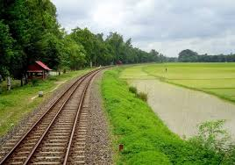
নিচের চিত্রটিতে আমরা কী দেখতে পাচ্ছি ?
জন্মভূমির আশ্রয়
‘অঙ্গ জুড়ায় তোমার ছায়ায় এসে’—এখানে ‘ছায়া’ বলতে কী বোঝানো হয়েছে ?

Slide 5
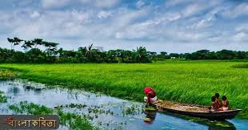
নিচের চিত্রটিতে আমরা কী দেখতে পাচ্ছি ?
জন্মভূমির সুশীতল ছায়াকে
কবি রানির ঐশ্বর্যের চেয়ে কোনটিকে শ্রেয় মনে করেছেন?

Slide 6
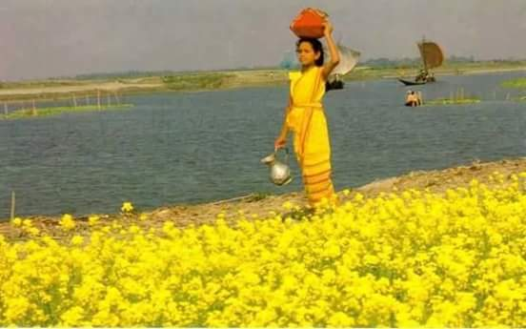
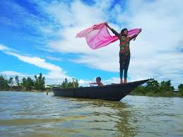
নিচের চিত্রটিতে আমরা কী দেখতে পাচ্ছি ?
কবির দেশপ্রেম
জন্মভূমির বিচিত্র সৌন্দর্য কবির মনকে আকুল করার কারণ কী ?

Slide 7
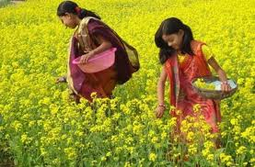
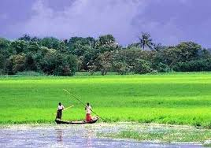
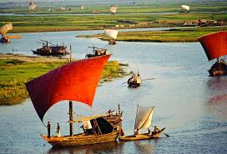
আজকের পাঠ
জন্মভুমি
- রবীন্দ্রনাথ ঠাকুর

Slide 8
শিখনফল
এই পাঠ শেষে শিক্ষার্থীরা
কবি পরিচিতি উল্লেখ করতে পারবে ।
মাতৃভূমির ’ প্রতি কবির মমত্ববোধের স্বরুপ বলতে পারবে ।
স্বদেশের ’ প্রকৃতি ও পরিবেশের সৌন্দর্য বলতে পারবে ।
জন্মভূমি কবিতার আলোকে কবির দেশ প্রেম ব্যাখ্যা করতে পারবে ।

Slide 9
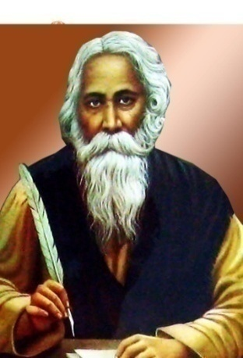
কবি পরিচিতি
জন্ম পরিচয়ঃ রবীন্দ্রনাথ ঠাকুর ১৮৬১ খ্রিষ্টাব্দের ৭ই মে কলকাতার জোড়াসাকোর ঠাকুর পরিবারে জন্ম গ্রহন করেন।
কবিতা,ছোটগল্প,প্রবন্ধ,উপন্যাস,নাটক,পত্রসাহিত্য,ভ্রমনসাহিত্য ইত্যাদি সাহিত্যের সকল শাখা এবং সংগীত,চিত্রকলা ইত্যাদি
রবীন্দ্রনাথ ঠাকুর
পিতৃ পরিচয়ঃ মহর্ষি দেবেন্দ্রনাথ ঠাকুর, পিতামহঃ প্রিন্স দ্বারকানাথ ঠাকুর।
পুরস্কারঃ রবীন্দ্রনাথ ঠাকুর ১৯১৩সালে গীতাঞ্জলি কাব্যগ্রন্থের জন্য এশীয়দের মধ্যে প্রথম নোবেল পুরস্কার লাভকরেন।
প্রথম প্রকাশকালঃ
‘বনফুল’ তার প্রমথ কাব্যগ্রন্থ। এগ্রন্থটি মাত্র ১৫ বছর বয়সে প্রকাশিত হয়।
মৃত্যুঃ তিনি ১৯৪১ খ্রিষ্টাব্দের ৭ই আগস্ট,১৩৩৮ বঙ্গাব্দের ২২শে বৈশাখ, কলকাতায় মৃত্যুবরন করেন।

Slide 10
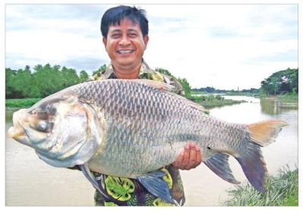
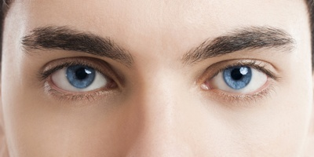
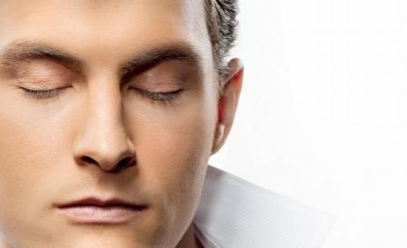
শব্দার্থ
সার্থক
সফল
নয়ন
চোখ
বুজব
মুদব

Slide 11
জন্মভুমি
- রবীন্দ্রনাথ ঠাকুর
সার্থক জনম আমার জন্মেছি এই দেশে
সার্থক জনম মা গো তোমায় ভালবেসে
কোন, বনেতে জানিনে ফুল গন্ধে এমন করে আকুল
কোন গগনে ওঠে রে চাঁদ এমন হাসি হেসে।।
জানি নে তোর ধনরতন আছে কি না রানির মতন,
শুধু জানি আমার অঙ্গ জুড়ায় তোমার ছায়ায় এসে ।।
আঁখি মেলে তোমার আলো প্রথম আমার চোখ জুরালো,
ওই আলোতে নয়ন রেখে মুদব নয়ন শেষে ।

Slide 12
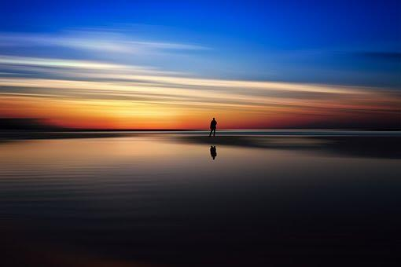
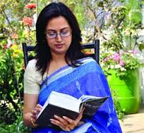
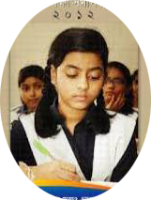
আদর্শ পাঠ
সরব পাঠ

Slide 13
একক কাজ
জ্ঞানমূলক প্রশ্নোত্তর
১। ‘ধনধান্যে পুষ্পে ভরা আমাদের এই বসুন্ধরা’-আলোচ্য কবিতার এ চরণের সাথে তোমার ‘চারুপাঠ’ বইয়ের কোন কবিতা সামঞ্জস্যপূর্ণ? উত্তরঃ জন্মভূমি। ২। ‘এই বাংলার আকাশ বাতাস, এই বাংলা ভাষা/এই বাংলার নদী গিরি বনে বাঁচিয়ে মরিতে আশা’ -‘জন্মভূমিত’কবিতায় উক্ত চরণের সাথে সাদৃশ্যপূর্ণ চরণ কোনটি? উত্তরঃ এই আলোতে নয়ন রেখে মুদব নয়ন শেষে। ৩। নিসর্গের কবি জীবনানন্দ জন্মভূমিকে ভালোবেসে মৃত্যুর পরেও এই বাংলায় ফিরে আসতে চেয়েছেন। কোন কবি জন্মভূমির নরম আলোয় চোখ মেলে মৃত্যুবরণ করতে চেয়েছেন? উত্তরঃ রবীন্দ্রনাথ ঠাকুর।

Slide 14
নিচের ছবিগুলো ভালো করে পর্যবেক্ষণ কর এবং বল কবিতার কোন
চরণের সঙ্গে মিল আছে।
সার্থক জনম আমার জন্মেছি এই দেশে ।
সার্থক জনম, মা গো তোমায় ভালোবেসে ।

Slide 15
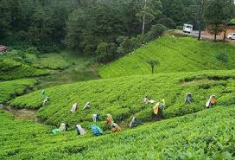
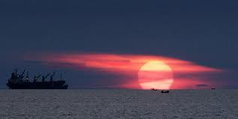
নিচের ছবিগুলো ভালো করে পর্যবেক্ষণ কর এবং বল কবিতার কোন
চরণের সঙ্গে মিল আছে।
কোন বনেতে জানি নে ফুল গন্ধে এমন করে আকুল, কোন গগনে ওঠে রে চাঁদ এমন হাসি হেসে।।

Slide 16
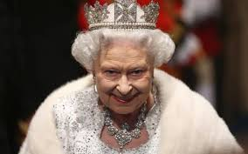
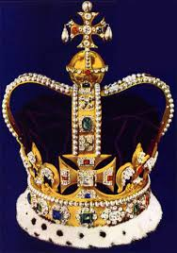
নিচের ছবিগুলো ভালো করে পর্যবেক্ষণ কর এবং বল কবিতার কোন
চরণের সঙ্গে মিল আছে।
জানি নে তোর ধনরতন আছে কিনা রাণির মতন,
শুধু জানি আমার অঙ্গ জুড়ায় তোমার ছায়ায় এসে।।

Slide 17
জোড়ায় কাজ
প্রশ্ন : ‘জন্মভূমি’ কবিতায় কোন দিকটি ফুটে উঠেছে ? ব্যাখ্যা করো ।
উত্তর : ‘জন্মভূমি’ কবিতায় জন্মভূমির প্রতি কবির মমত্ব ও দেশপ্রেমের গভীর আবেগ ফুটে উঠেছে।
কবি তার জন্মভূমিকে মায়ের মতো ভালোবাসেন। এদেশের প্রাকৃতিক শোভা কবিকে মুগ্ধ করে। এদেশের প্রকৃতির উজ্জ্বল আলো আর মিষ্টি বাতাসে কবির দেহ ও মন জুড়িয়ে যায়। এদেশের সুন্দর প্রকৃতি কবির মনে যে শিহরণ জাগায় তাতে কবি আনন্দিত। কবির জন্মভূমি অজস্র ধনরতেœর আকর কি না তাতে তার কিছু আসে যায় না। কারণ তিনি তার মাতৃভূমির স্নেহছায়ায় যে সুখ পেয়েছেন তা তার অঙ্গ জুড়িয়েছে । কবিতাটির প্রতিটি ছত্রে কবির দেশপ্রেমের গভীর আবেগ ফুটে উঠেছে ।
জন্মভূমি কবিতার মূলভাব ব্যাখ্যা কর
ক 'মুদব' শব্দের অর্থ বন্ধ করব।
খ জন্মভূমির ছায়ায় এসে কবি অপরূপ শান্তি অনুভব করেন বলে এর ছায়ায় এসে কবির অঙ্গ জুড়ায় । মাতৃভূমির স্নেহ ছায়ায় কবির অতুলনীয় সুখ ও শান্তি লাভ করেন, মাতৃভূমির ধন রতে œ কবির কোনো আগ্রহ নেই। তাই এর স্নেহ ছায়ায় কবির অঙ্গ জুড়ায় ।

Slide 18
সৃজনশীল প্রশ্ন ১ : আজি বাংলাদেশের হৃদয় হতে কখন আপনি তুমি এই অপরূপ রূপে বাহির হলে জননী ওগো মা, তোমায় দেখে দেখে আঁখি না ফিরে। তোমার দুয়ার আজি খুলে গেছে সোনার মন্দিরে।
ক. কবির চোখ জুড়ায় কীসে ? খ. ‘ওই আলোতে নয়ন রেখে মুদব নয়ন শেষে’ পঙ্ক্তিটি বুঝিয়ে লেখো । গ. উদ্দীপকে ‘জন্মভূমি’ কবিতার যে বিষয়ের মিল লক্ষ করা যায় তা ব্যাখ্যা করো ।
উঃ ক. কবির চোখ জুড়ায় জন্মভূমির সূর্যালোকে ।
উঃ খ. প্রশ্নের পঙ্ক্তির মাধ্যমে কবি জন্মভূমির সূর্যালোকেই চিরনিদ্রায় শায়িত হওয়ার বাসনা প্রকাশ করেছেন । এই দেশে জন্মগ্রহণ করে এবং জন্মভূমিকে ভালোবাসতে পেরে কবি জীবনের সার্থকতা অনুভব করেছেন । এই দেশের সৌন্দর্যে কবির চোখ পরিপূর্ণভাবে জুড়িয়েছে। তাই এই দেশের সূর্যালোকে, এই দেশের মাটিতেই তিনি যেন চিরনিদ্রায় শায়িত হওয়ার সুযোগ পান সেই আকাঙ্ক্ষা ব্যক্ত করেছেন ।
উঃ গ. ‘জন্মভূমি’ কবিতায় প্রকাশিত বাংলার প্রতি মুগ্ধতার বিষয়টি উদ্দীপকেও ফুটে উঠেছে। রবীন্দ্রনাথ ঠাকুর ‘জন্মভূমি’ কবিতায় বাংলার প্রকৃতির প্রতি তাঁর গভীর অনুভূতি প্রকাশ করেছেন। জন্মভূমির এই সৌন্দর্যের উৎস হচ্ছে বাগানের ফুল, জ্যোৎস্না, সূর্যের আলো, চাঁদ ইত্যাদি। এ সবের মিলিত সৌন্দর্যই কবির মনকে আকুল করে।
উদ্দীপকের কবিতাংশে জন্মভূমির রূপে মুগ্ধ হওয়ার অনুভূতি প্রকাশ পেয়েছে। স্বদেশের অপরূপ সৌন্দর্যে মোহিত কবির মন-প্রাণ। প্রকৃতির ঐশ্বর্যে কবির দেশ এমন মোহনীয় সাজে সজ্জিত হয়েছে। ‘জন্মভূমি’ কবিতার কবির মাঝেও একই ধরনের অনুভূতি সৃষ্টি হয়েছে ।

Slide 19
সৃজনশীল প্রশ্ন ১ : আজি বাংলাদেশের হৃদয় হতে কখন আপনি তুমি এই অপরূপ রূপে বাহির হলে জননী ওগো মা, তোমায় দেখে দেখে আঁখি না ফিরে। তোমার দুয়ার আজি খুলে গেছে সোনার মন্দিরে।
ঘ. “স্বদেশের প্রতি অকৃত্রিম অনুরাগই উদ্দীপক ও ‘জন্মভূমি’ কবিতার মূল বিষয়।”— উক্তিটি বিশ্লেষণ করো।
উঃ ঘ. স্বদেশের প্রতি গভীর ভালোবাসাই উদ্দীপকের কবিতাংশ ও ‘জন্মভূমি’ কবিতার কবির মাঝে প্রগাঢ় আবেগের সঞ্চার করেছে। রবীন্দ্রনাথ ঠাকুর রচিত ‘জন্মভূমি’ কবিতায় জন্মভূমির প্রতি কবির গভীর মমত্ববোধ প্রতিফলিত হয়েছে। এই দেশের প্রকৃতি কবির মনকে আকুল করে। এই দেশে জন্মগ্রহণ করে কবি নিজেকে ধন্য মনে করেছেন। এই দেশের মাটিতেই তিনি শেষ আশ্রয় খুঁজে পেতে চান।
উদ্দীপকের কবিতাংশেও দেশকে ঘিরে একই ধরনের অনুভূতি প্রকাশিত হয়েছে। দেশের রূপবৈচিত্র্যে মুগ্ধ কবির মন। সেই সৌন্দর্য থেকে তিনি কিছুতেই চোখ ফেরাতে পারেন না। দেশকে ভালোবাসার জন্যে তাঁর মাঝে নতুনভাবে প্রেরণা জেগে উঠেছে।
স্বদেশের জন্যে উদ্দীপকের কবিতাংশের কবি ও ‘জন্মভূমি’ কবিতার কবি উভয়ের মনেই রয়েছে অকৃত্রিম ভালোবাসা। দুজনেই জন্মভূমির প্রতি গভীর মমত্ববোধ অনুভব করেন। সেই অনুভূতিই তাঁরা প্রকাশ করেছেন তাঁদের সৃষ্টিকর্মে। তাই বলা যায়, আলোচ্য উক্তিটি যথাযথ।

Slide 20
প্রশ্ন- ১ দেশবন্দনা ও মাতৃভূমির প্রতি ভালোবাসা ধনধান্য পুষ্পভরা আমাদের এই বসুন্ধরা; তাহার মাঝে আছে দেশ এক-সকল দেশের সেরা; ও সে স্বপ্ন দিয়ে তৈরি সে দেশ স্মৃতি দিয়ে ঘেরা; এমন দেশটি কোথাও খুঁজে পাবে নাকো তুমি, সকল দেশের রানি সে যে-আমার জন্মভূমি। ক. কবির অঙ্গ জুড়ায় কীসে? খ. কবির শেষ ইচ্ছা কী? ব্যাখ্যা কর। গ. উদ্দীপকে ‘জন্মভূমি’ কবিতার কোন দিকটির মিল লক্ষ করা যায়? ব্যাখ্যা কর। ঘ. উদ্দীপক ও কবিতায় জন্মভূমিকে রানি সম্বোধন করার যৌক্তিকতা ব্যাখ্যা কর।
উঃ ক. জন্মভূমির শীতল ছায়ায় কবির অঙ্গ জুড়ায়। উঃ খ . কবির শেষ ইচ্ছা তার প্রিয় জন্মভূমিতেই মৃত্যুবরণ করা। মাতৃরূপিনী জন্মভূমির অপরূপ সৌন্দর্যে কবি মুগ্ধ। এদেশে জন্মগ্রহণ করে এবং জন্মভূমিকে ভালোবাসতে পেরেই কবি তার জীবনের সার্থকতা অনুভব করেন। এদেশের মাটিতে জন্মগ্রহণ করে, এর সূর্যালোকে চোখ জুড়িয়ে এবং মাতৃভূমির স্নেহছায়ায় কবি যে সুখ ও শান্তি লাভ করেছেন তা অতুলনীয়। তাই কবির শেষ ইচ্ছা এদেশকে ভালোবেসে মৃত্যু পর্যন্ত যেন দেশের মাটিতে থেকেই শেষ নিশ্বাস ত্যাগ করতে পারেন।

Slide 21
গ উদ্দীপকের সঙ্গে ‘জন্মভূমি’ কবিতার স্বদেশপ্রেম ও প্রাকৃতিক সৌন্দর্যের দিকটির মিল লক্ষ করা যায় । ‘জন্মভূমি’ কবিতায় জন্মভূমির সৌন্দর্যে মুগ্ধ কবির মাতৃভূমির প্রতি অপরিসীম ভালোবাসার প্রকাশ পেয়েছে । এদেশের ফুল, ফল, মাঠ, নদী প্রভৃতি কবির হৃদয়কে আকৃষ্ট করেছে। কবি এদেশে জন্মগ্রহণ করে তাই নিজেকে ধন্য মনে করেন । উদ্দীপকে জন্মভূমির রূপ সৌন্দর্যের বিবরণ আছে যা ‘জন্মভূমি’ কবিতার সাথে সাদৃশ্যপূর্ণ। ধন সম্পদে আর ফুল-ফসলে পরিপূর্ণ আমাদের এই পৃথিবী। এ সুন্দর পৃথিবীতে অনেক দেশ রয়েছে। কিন্তু সব দেশ থেকে আমাদের এই দেশটি সেরা। এদেশের স্বপ্ন ও স্মৃতিমুগ্ধ কবি এদেশটিকে সকল দেশের রানি বলেছেন। তাই বলা যায় উদ্দীপকের কবি এবং ‘জন্মভূমি’ কবিতার কবি উভয়েই জন্মভূমির অপরূপ সৌন্দর্যে মুগ্ধ ।
ঘ উদ্দীপক ও ‘জন্মভূমি’ কবিতায় প্রিয় জন্মভূমিকে রানি সম্বোধন করা হয়েছে জন্মভূমির অপরূপ রূপের কারণে এবং জন্মভূমিকে
শ্রেষ্ঠ ভেবে । ‘জন্মভূমি’ কবিতায় বলা হয়েছে সবুজ শ্যামলে সজ্জিত এ বাংলাদেশের যেদিকেই তাকানো যায় সেদিকেই প্রকৃতির ঐশ্বর্যের খেলা দেখা যায়। এই দেশের মতো এত মমতাময়ী দেশ কবি আর কোথাও খুঁজে পাননি। কবি তার প্রিয় স্বদেশের বুকে ধনরতœ খোঁজেননি। রানির মতো সম্পদের আধিক্য না থাকলেও তিনি তার মাতৃভূমিকে রানির আসনে বসিয়েছেন। উদ্দীপকেও ধনধান্য পুষ্পেভরা প্রিয় জন্মভূমির কথা কবি বলেছেন। কবি তার মাতৃভূমিকে সব দেশের চেয়ে শ্রেষ্ঠ মনে করেছেন। কেননা এদেশটি তার কাছে স্বপ্নের বুনন দিয়ে তৈরি ও স্মৃতি দিয়ে ঘেরা। এ দেশের প্রকৃতি কবির কাছে অপ্রতিরোধ্য আকর্ষণের বস্তু। যার সৌন্দর্যে কবি মোহিত। এমন স্বপ্নের দেশ পৃথিবীর আর কোথাও খুঁজে পাওয়া যাবে না। সৌন্দর্য গুণেও এদেশ রানির আসনে অধিষ্ঠিত। মূলত এ দেশটি রূপে গুণে সেরা হওয়ায় উদ্দীপকে ও ‘জন্মভূমি’ কবিতায় এদেশকে রানি বলা হয়েছে। তাই এ সম্বোধনটি অত্যন্ত যৌক্তিক।

Slide 22
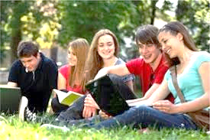
দলীয় কাজ
১। কোনটি কবিকে আকুল করে ? ২। কবির কাছে মাতৃভূমি কীসের মতো ? ৩। কার জনম সার্থক ? ৪। কবি দেশকে কী বলে সম্বোধন করেছেন ? ৫। দেশের ছায়ায় কার অঙ্গ জুড়ায় ? ৬। বনের ফুলের ঘ্রাণ কী রকমের ? ৭। চাঁদ কোথায় ওঠে ? ৮। আঁখি মেলে কবি প্রথম কী দেখেছেন ? ৯। কবির চোখ কী দেখে জুড়াল ? ১০। ‘জন্মভূমি’ কবিতা কোন দেশকে উদ্দেশ্য করে লেখা ?
উঃ – ফুলেরগন্ধ ।
উঃ মায়ের মতো ।
উঃ কবির জনম
উঃ - মা
উঃ কবির
উঃ আকুল করা।
উঃ চাঁদ গগনে ওঠে
উঃ দেশের আলো
উঃ দেশের আলো দেখে।
উঃ বাংলাদেশকে

Slide 23
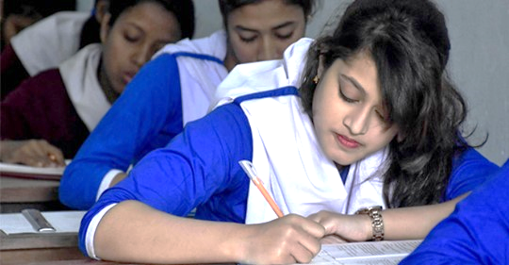
মুল্যায়ন
প্রশ্ন : কবির চোখ কী দেখে জুড়াল ?
উত্তর : কবির চোখ দেশের আলো দেখে জুড়াল ।
২. প্রশ্ন : ‘জন্মভূমি’ কবিতা কোন দেশকে উদ্দেশ্য করে লেখা ?
উত্তর : ‘জন্মভূমি’ কবিতা বাংলাদেশকে উদ্দেশ্য করে লেখা ।
৩. প্রশ্ন : দেশের আলোতে নয়ন রেখে কবি কী করবেন ?
উত্তর : দেশের আলোতে নয়ন রেখে কবি নয়ন মুদবেন ।
৪. প্রশ্ন : ‘মুদব নয়ন’ দ্বারা কবি কী ইঙ্গিত করেছেন ?
উত্তর : ‘মুদব নয়ন’ দ্বারা কবি মৃত্যুকে ইঙ্গিত করেছেন ।
৫. প্রশ্ন : রবীন্দ্রনাথ ঠাকুর কত খ্রিষ্টাব্দে নোবেল পুরস্কার লাভ করেন ?
উত্তর : রবীন্দ্রনাথ ঠাকুর ১৯১৩ খ্রিষ্টাব্দে নোবেল পুরস্কার লাভ করেন ।
৬. আঁখি মেলে কবি প্রথম কী দেখেছেন ? উত্তরঃ আঁখি মেলে কবি প্রথম দেশের আলো দেখেছেন । ৭. কীসের গন্ধ কবিকে আকুল করে ? উত্তরঃ বনের ফুলের গন্ধ ।

Slide 24
বাড়ির কাজ
প্রশ্ন : ‘সার্থক জনম আমার জন্মেছি এই দেশে’ পঙ্ক্তিটি বুঝিয়ে দাও ।
উত্তর : ‘সার্থক জনম আমার জন্মেছি এই দেশে’ পঙ্ক্তিটি দ্বারা কবি নিজের জন্মকে সার্থক হিসেবে ঘোষণা দিয়েছেন। কবি তার জন্মভূমিকে অনেক বেশি ভালোবাসেন। হৃদয়ের মাঝে তিনি জন্মভূমির প্রতি গভীর টান অনুভব করেন। এজন্যই জন্মভূমিতে কবি পেয়েছেন জীবনের স্বাদ। এজন্যই কবি নিজের জন্মকে সার্থক হিসেবে ঘোষণা দিয়েছেন ।
২. প্রশ্ন : ‘কোন গগনে ওঠে রে চাঁদ এমন হাসি হেসে’ পঙক্তিটি দ্বারা কবি কী বুঝাতে চেয়েছেন? উত্তর : ‘কোন গগনে ওঠে রে চাঁদ এমন হাসি হেসে’ এ পঙক্তিটিতে কবি জন্মভূমির প্রতি সৌন্দর্যের অভিভূত হয়ে একথা ব্যক্ত করেছেন। এভাবে আর কোথাও উদয় হয় না। দেশের প্রতি কবির মনে অনেক বেশি আবেগ, ভালোবাসা আর শ্রদ্ধা রয়েছে। যার কারণে দেশের প্রকৃতির প্রতিটি বস্তুই কবিকে বিমোহিত করে। কবি দেশের আকাশে চাঁদ দেখে ভেবেছেন, এত সুন্দরভাবে চাঁদ পৃথিবীর আর কোনো দেশেই উদয় হয় না।

Slide 25
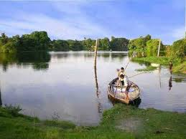
অনুচ্ছেদটি পড়ে নিচের প্রশ্নগুলোর উত্তর দাও
ধনধান্য পুস্পে ভরা আমাদের এই বসুন্ধরা
তাহার মাঝে আছে এক দেশ – সকল দেশের সেরা .
ও সে স্বপ্ন দিয়ে তৈরী সে দেশ স্মৃতি দিয়ে ঘেরা ,
এমন দেশটি কোথাও খুজে পাবে নাকো তুমি,
সকল দেশের রানি সে যে – আমার জন্মভুমি।
ক. কবির অঙ্গ জুড়ায় কীসে ?
খ. কবির শেষ ইচ্ছা কী ? ব্যাখ্যা কর ।
উঃ ক. জন্মভূমির শীতল ছায়ায় কবির অঙ্গ জুড়ায় ।
উঃ খ. কবির শেষ ইচ্ছা তার প্রিয় জন্মভূমিতেই মৃত্যুবরণ করা । মাতৃরূপিনী জন্মভূমির অপরূপ সৌন্দর্যে কবি মুগ্ধ । এদেশে জন্মগ্রহণ করে এবং জন্মভূমিকে ভালোবাসতে পেরেই
কবি তার জীবনের সার্থকতা অনুভব করেন ।

Slide 26
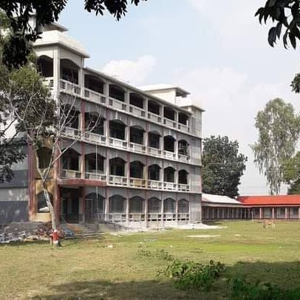
ক্লাসের সবাইকে ধন্যবাদ জানিয়ে শেষ করছি

